Slide 1

Introduzione a SQL
Le basi
Luca Murzio
Notes:
Gran parte del lavoro quotidiano delle applicazioni è leggere dati. Partiamo da qui

Slide 2
COS’è UN DATABASE
Un database è un sistema organizzato per raccogliere, archiviare
e recuperare informazioni in modo strutturato e affidabile.
1
2
3
Strutturato
Condiviso
Persistente
I dati seguono regole precise: ogni informazione va nel posto giusto, nel formato giusto. Non puoi mettere un nome dove va un numero.
Più utenti e più applicazioni accedono agli stessi dati contemporaneamente, senza che uno sovrascriva le modifiche dell'altro.
I dati rimangono anche quando il programma si chiude, il server si riavvia o manca la corrente. Sono salvati su disco in modo sicuro.
Notes:
DEMO

Slide 3

Tabelle, righe e colonne
  Tabella
  Contiene i dati omogenei (es. clienti, prodotti)
  Colonna (campo)
  Una tabella è formata da più campi o colonne che possono avere tipo diverso (es. stringhe, date, numeri)
  Riga (record)
  E’ un’istanza reale (es. cliente) e la rappresenta con tutti i suoi dati.
  Resultset
  Risultato restituito dall’estazione dati da una o più tabelle
Colonna (campo)
ID | Nome | Città | Email
1 | Mario Rossi | Milano | mario@mail.it
2 | Luca Bianchi | Roma | luca@mail.it
3 | Carlo Verdi | Torino | carlo@mail.it
Riga
Notes:
1. Impedisce il covering index. Un indice copre una query solo se contiene tutte le colonne richieste. Con SELECT * non esiste indice che basti: SQL Server torna sempre alla riga base con un key lookup — un'operazione aggiuntiva per ogni riga restituita.
2. I/O maggiore. Colonne NVARCHAR(MAX), VARCHAR(MAX) o VARBINARY(MAX) sono spesso salvate fuori dalla pagina dati principale (LOB storage). SELECT * le legge tutte anche se non servono.
DEMO

Slide 4
Linguaggio SQL
DQL
DDL
DCL
Legge i dati
Comando più usato
DML
Modifica dei dati
Gestisce i permessi
Definisce le strutture dati
SELECT
INSERT/UPDATE/DELETE
CREATE/ALTER/DROP
GRANT/REVOKE
Notes:
Operatori da sottolineare:
- OR/AND e precedenza AND
IN vs OR
Like vs sargability
DEMO

Slide 5
Struttura di una select
SELECT
1
Quali colonne vuoi vedere?
→ Nome, Cognome, Email
FROM
2
Da quale tabella?
→ Clienti
WHERE
3
Quali righe? (filtro)
→ Città = 'Milano'
ORDER BY
4
In che ordine?
→ Cognome ASC

Slide 6

Indici delle tabelle
Senza indici
Con indice
Lettura completa
Su tabelle grandi molto lento
Accesso diretto
Molto veloce

Slide 7
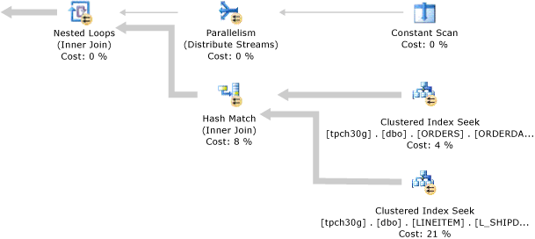
Piano di esecuzione
Ogni operazione prevede un piano di azione
Il piano è il flow chart di come si muove SQL per eseguire operazione
Il piano è composto da tanti operatori
Ad ogni operatore linguaggio corrisponde un operatore su piano

Slide 8
Fine introduzione

